Slide 1


Tiozão Barbearia
A Evolução do Agendamento
Seu corte e barba na hora certa, sem filas

Slide 2





Chega de Espera!
O Problema
A Solução
Filas longas e imprevisíveis
Agendamento online simples e rápido
Dificuldade em gerenciar horários de clientes e barbeiros
Visualização de horários disponíveis em tempo real
Perda de clientes devido à frustração com a espera
Gestão eficiente para o barbeiro

Slide 3

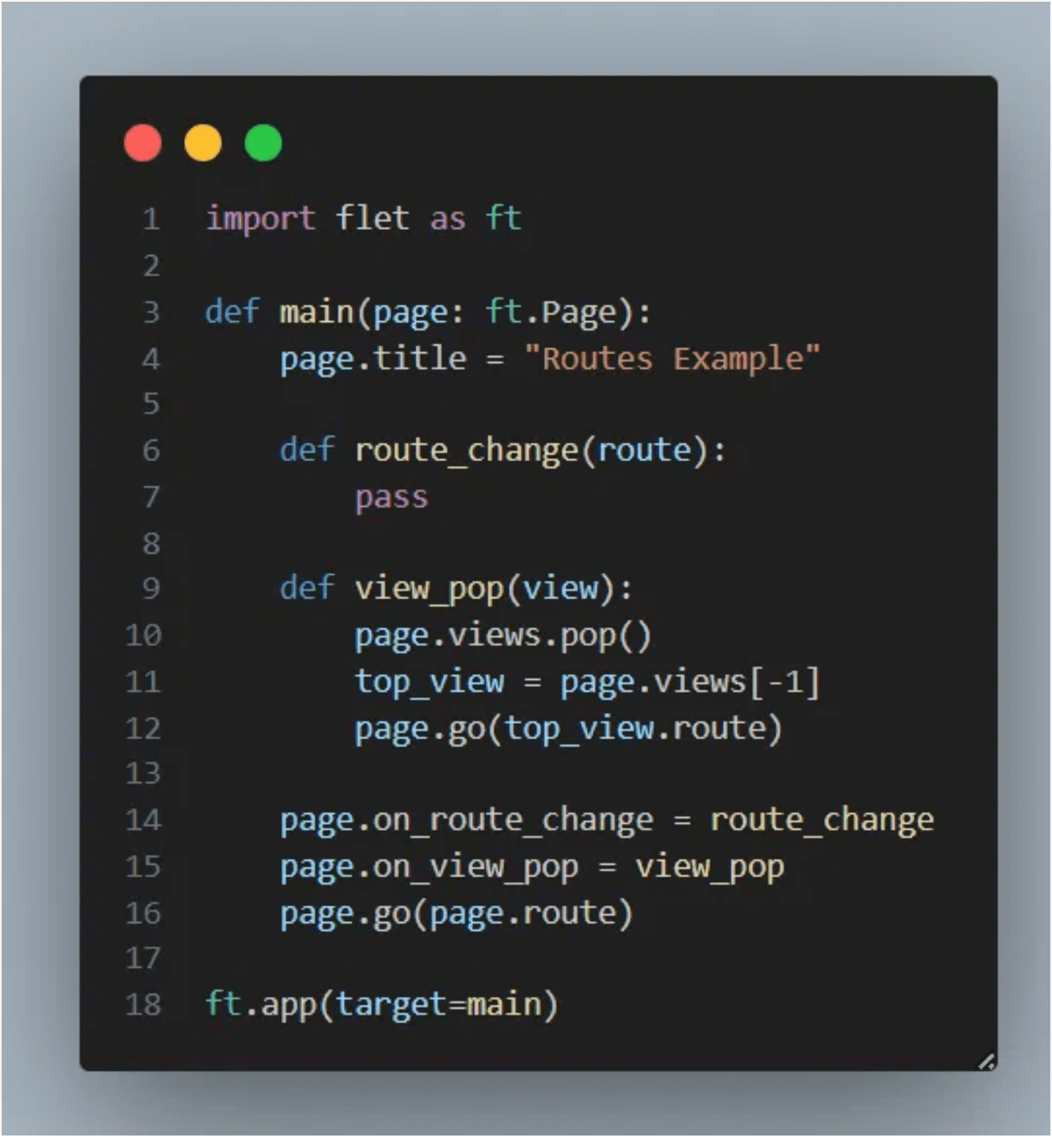



Construído com Flet e Python
Flet
Framework que permite construir aplicativos multi-plataforma (Web, Desktop, Mobile) usando Python.
Python
Linguagem de programação robusta, versátil e fácil de manter.
Vantagens
Desenvolvimento rápido e eficiente
Código único para diversas plataformas
Fácil manutenção e escalabilidade

Slide 4

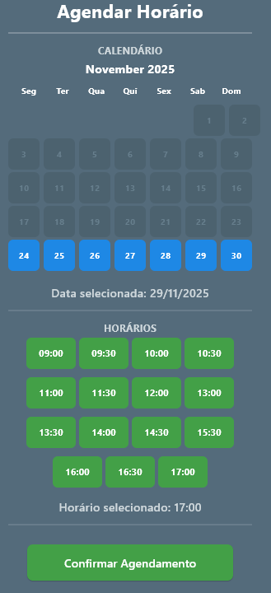
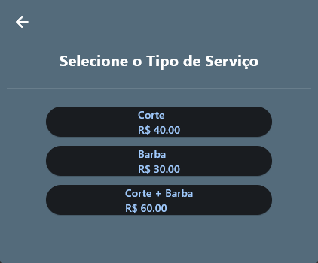
Agende em 3 Passos Simples
1
Seleção de Serviço
Escolha entre Corte, Barba ou Combo (Corte + Barba)
2
Calendário Interativo
Selecione a data e veja os horários livres em tempo real
3
Confirmação Rápida
Agende e receba a confirmação instantânea
Serviços Disponíveis
Corte
R$ 40,00
Barba
R$ 30,00
Corte + Barba
R$ 60,00

Slide 5
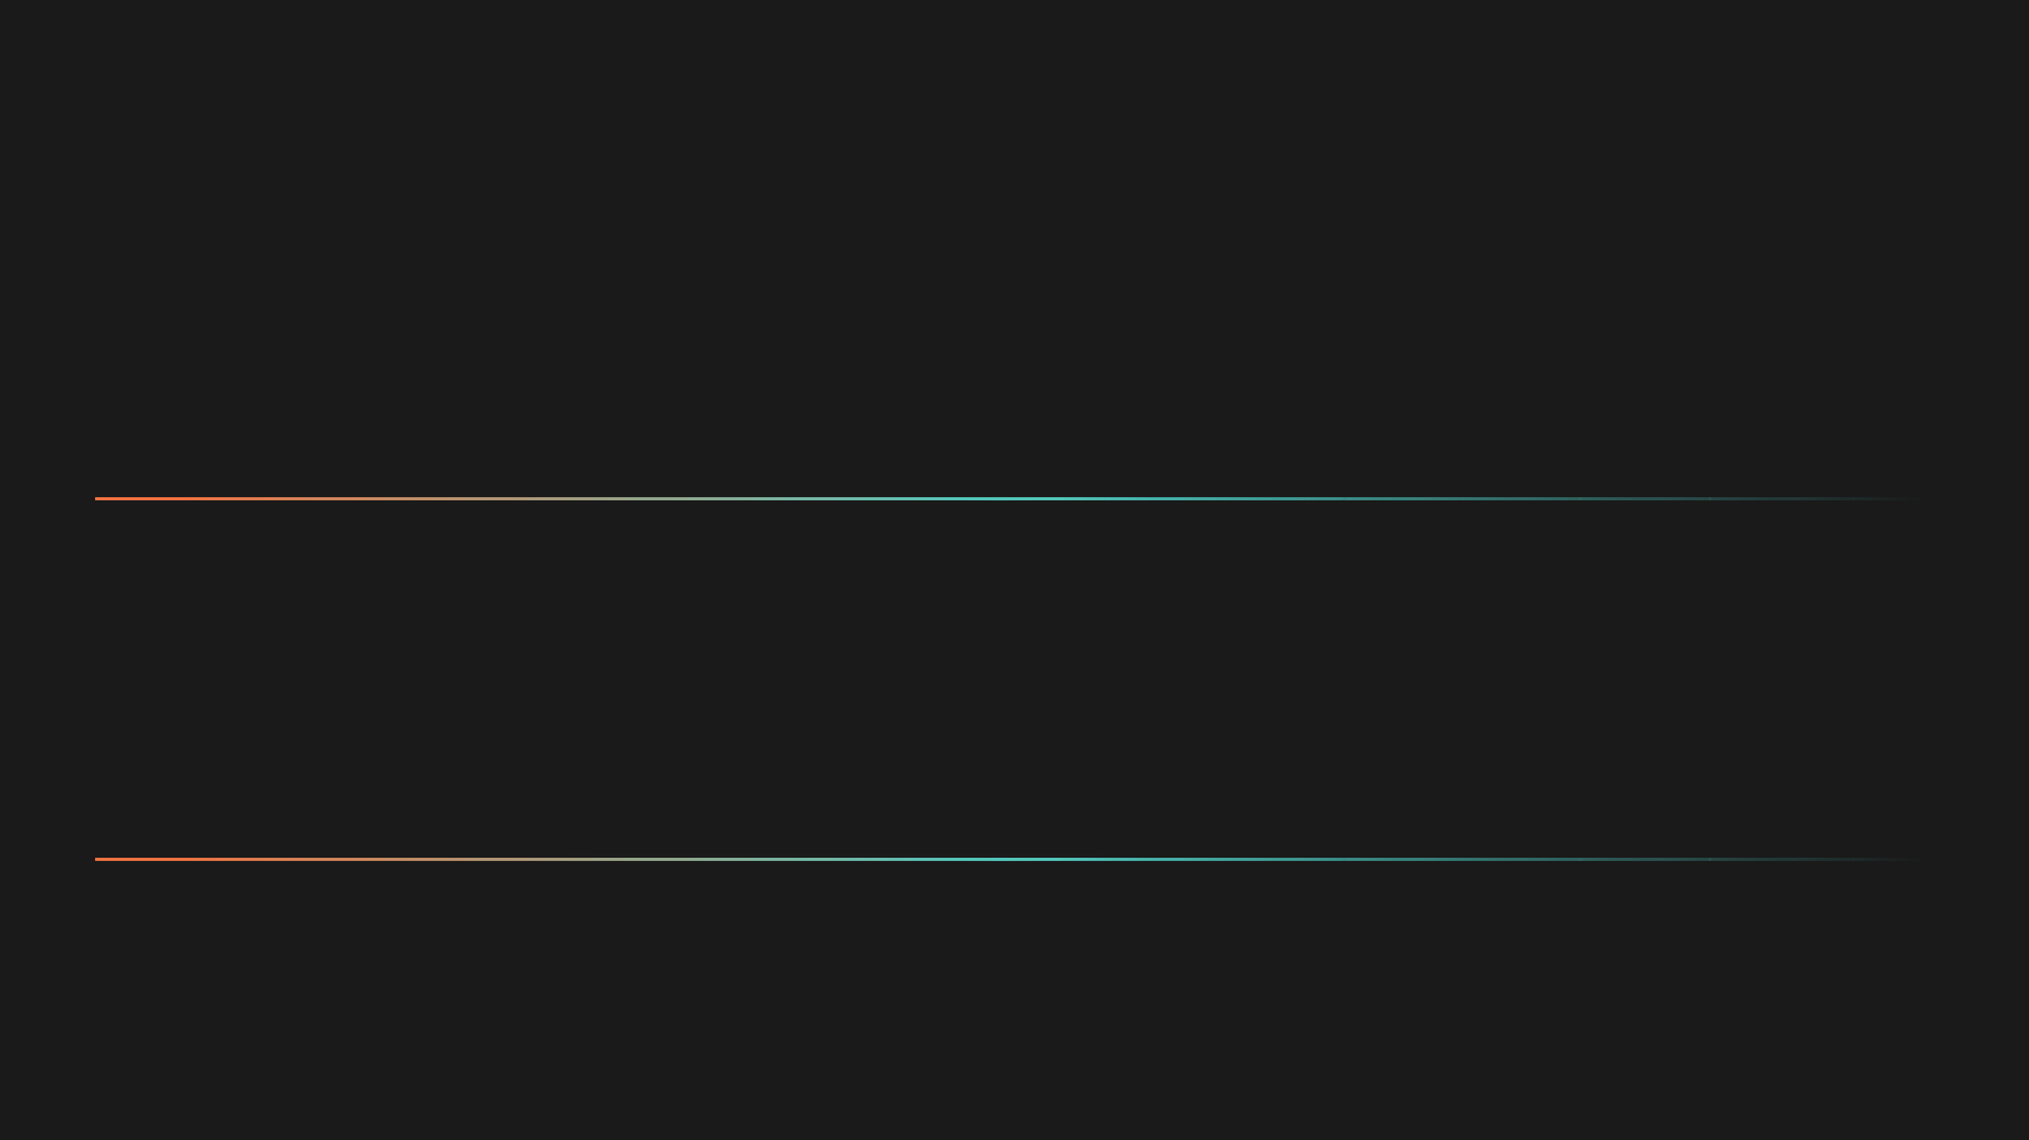



Acesso Seguro e Personalizado
Login e Cadastro
Sistema de autenticação robusto que protege o acesso ao aplicativo.
•
Verificação de credenciais de usuário
•
Persistência de sessão entre acessos
Armazenamento de Dados
Dados de agendamento e usuários salvos de forma segura e organizada.
•
Armazenamento local em arquivos JSON estruturados
•
Fácil backup e recuperação de dados
Segurança de Senhas
Criptografia avançada para proteger as senhas dos usuários.
•
Uso de bcrypt para criptografia de senhas (se instalado)
•
Prática de segurança essencial para proteção de dados

Slide 6






Navegação Intuitiva
Tela Inicial
Apresentação e boas-vindas
Login/Cadastro
Acesso ao sistema
Home
Painel principal do usuário
Serviços
Escolha do serviço desejado
Agendamento
Seleção de data e horário

Slide 7





A Interface do Tiozão Barbearia
Design Limpo e Intuitivo
A interface foi desenvolvida com foco total na experiência do usuário, oferecendo navegação simples e visual atrativo.
Responsivo
Design Moderno
Fácil de Usar

Slide 8
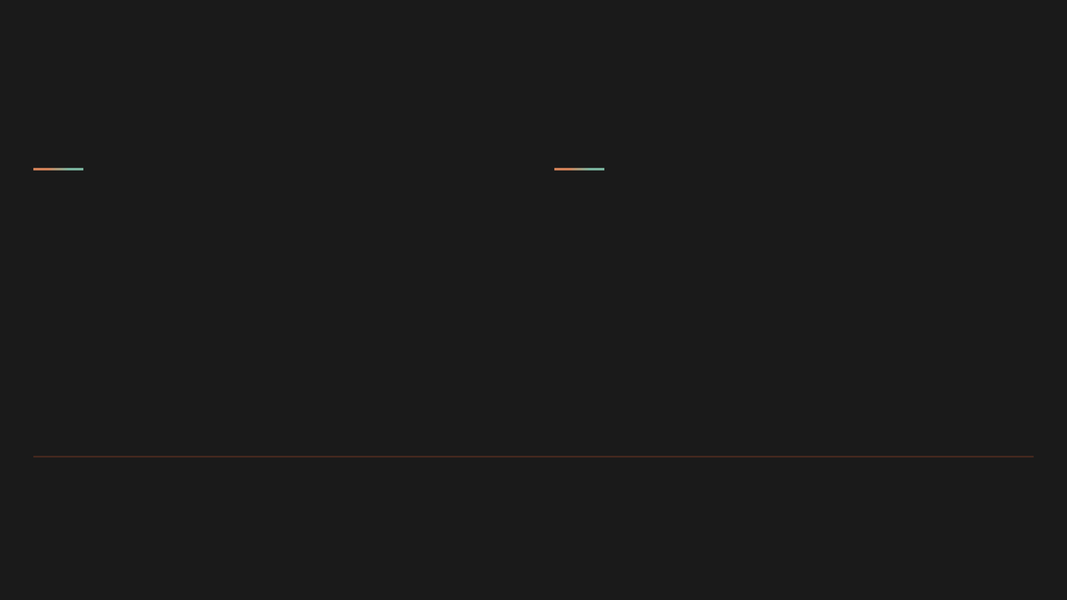





O Futuro do Agendamento
Próximos Passos
Conclusão
Implementação de notificações (lembretes de agendamento)
O Tiozão Barbearia é a solução ideal para modernizar o agendamento e fidelizar clientes.
Integração com banco de dados real (ao invés de JSON local)
Transformamos a experiência do cliente, eliminando filas e oferecendo conveniência, enquanto otimizamos a gestão para o barbeiro.
Desenvolvimento de painel de gestão para o barbeiro
Estamos prontos para revolucionar o mercado de agendamento em barbearias!
Obrigado pela atenção!
Tiozão Barbearia

